Slide 1
戦争と平和
正義の戦争は
戦争で利益を得る者は

Slide 2
人々にとっての戦争
大多数の人にとって破壊される価値
生命（テキスト第二次大戦の死者数参照）
安全
環境（ビデオ４：４５）
戦争から利益を得る人
経済的利益（武器商人、戦争特需）
朝鮮戦争は戦後日本の復興要因のひとつ
勝者（領土・賠償・権力）

Slide 3
戦争形態の変遷
 | 前近代 | 近代 | 現代
主体 | 王 | 国民国家 | 政府・組織
兵 | 傭兵 | 国民（徴兵制） | 専門家（軍人）
兵器 | 銃 | 大砲・機関銃・化学兵器・空爆 | ハイテク兵器（コンピュータ制御）
一般人 | 逃亡・被害少 | 総力戦・被害甚大 | ポンポイント爆撃・被害少・限定戦争のため、無関係の人は「観戦」
被害が少というのは、近代の総力戦に比較してという意味であって、被害はあまり
なかったという意味ではない。戦争は常に兵以外の民間人にも大きな被害をもた
らすものであった。

Slide 4
戦争は何故起きるのか
トルストイ（「戦争と平和」）
王や皇帝の意思ではない。民衆の意思の総和
民衆が断固拒否すれば起きないか
クラウゼヴィッツ（プロシャの軍人・１８１２年戦争参加）
戦争は政治の延長
レーニン
帝国主義的領土拡大
戦後の議論
植民地時代の残滓の拡大（中東戦争・アフリカ・ベトナム）
独立後の資源の所有（イラン・イラク）
戦争を利益とする勢力（ショック・ドクトリン）
軍隊・軍需産業・メディアは

Slide 5
正義の戦争はあるのか
民族独立戦争は正義か ベトナム戦争
独裁政府を倒すテロは正義か
現在戦争は各地で起きている。（日本も危険）
民主主義的政治の度合いが高い国では戦争が起きる度合いが小さい。（テキスト参照）

Slide 6
ベトナム戦争
映像
ドミノ理論 米ソ対立が背景
世界の警察意識
傀儡政府 アメリカの世界支配の常套手段
虚偽による戦争開始
民衆の離反

Slide 7
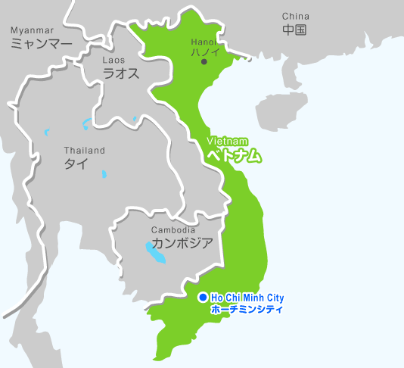
http://abroad.travel.yahoo.co.jp/tif/bin/country_guide/areacd=0100/countrycd=VN/

